Slide 1


超材料技术：从实验室到产业化
光启集团 刘若鹏博士
杭州
2023.5

Slide 2
一、超材料科学的本质
二、光启重点实验室基础研究
三、超材料产业化进展
四、光启测试服务能力
目 录

Slide 3
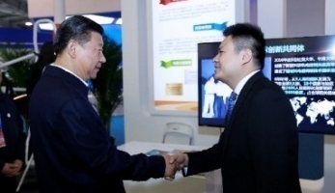
超材料是战略新兴技术
“YS技术太关键了，对装备至关重要，要用跨代的YS技术全面提升我国WQZB作战能力”
2016年10月，习近平总书记在军民融合展视察光启超材料发展情况
超材料是新一代装备的重要技术
光启是我国超材料领域基础研究与工程化、产业化的主要推动者之一

Slide 4
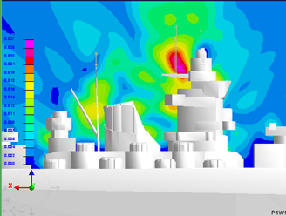
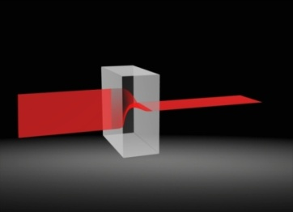
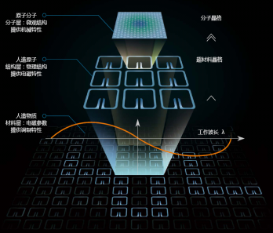

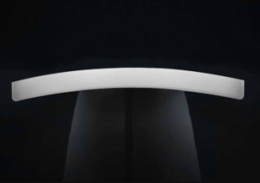
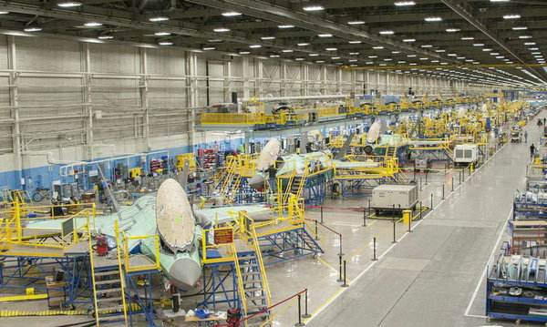
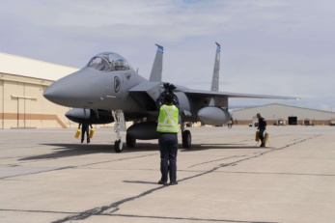
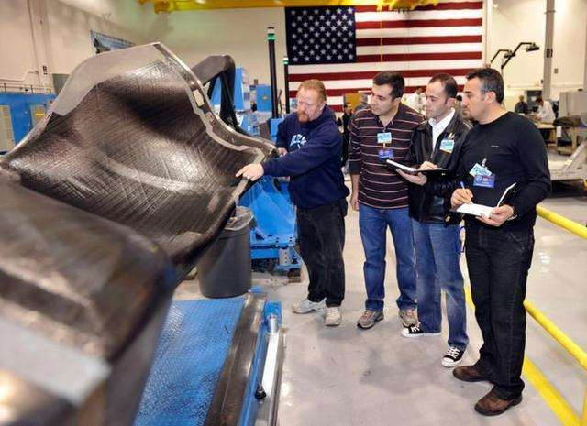
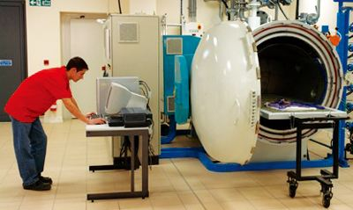
光启将超材料产业七大模块打通、齐备度高
工业软件设计
电磁设计研究
超材料产品
原材料
功能材料
终端产品制造商
最终使用者
生产制造检测
工艺方法研究

Slide 5
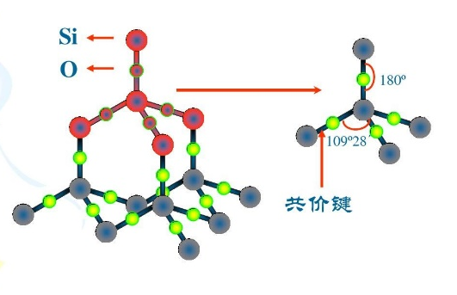
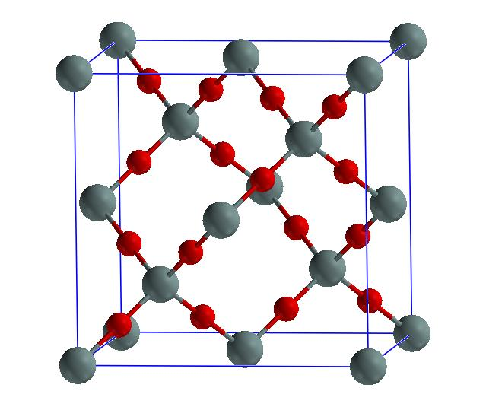
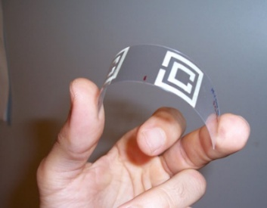
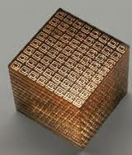
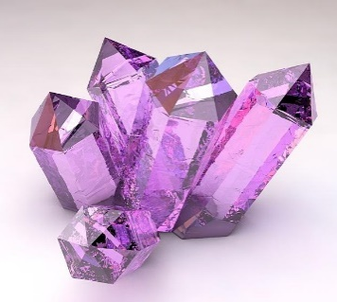
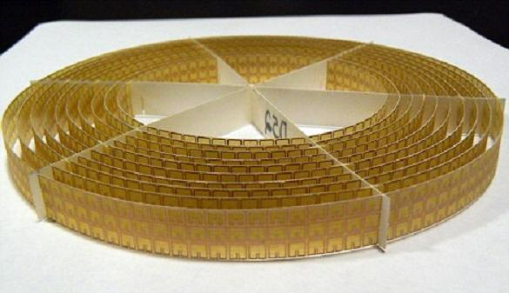
超材料的定义
一种特种复合材料或结构，通过对材料关键物理尺寸上进行有序结构设计，使其获得常规材料所不具备的超常物理性质。
GB/T 32005-2015 电磁超材料术语
自然物质： 水晶
超材料

Slide 6
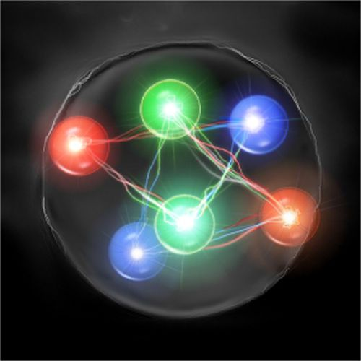
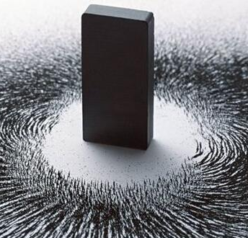
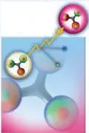
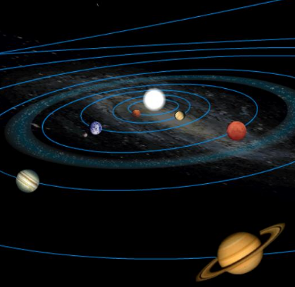
自然界的四大基本作用力
四大基本作用力 | 强相互作用 | 电磁力 | 弱相互作用 | 万有引力
作用范围 | <10⁻¹⁵m | 无限 | <10⁻¹⁹m | 无限
相对强度 | 10³⁸ | 10³⁶ | 10²⁵ | 1
传递粒子 | 胶子 | 光子 | w、z波色子 | 假设的“引力子”
材料之所以能形成稳定结构的原因

Slide 7
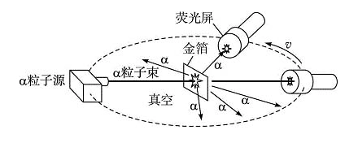
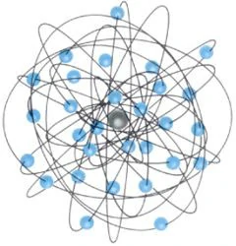
自然界物质构成的发现
1911年卢瑟福α粒子散射实验
原子核式结构模型

Slide 8
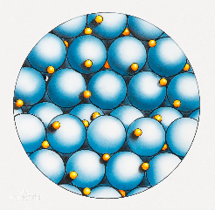
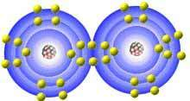
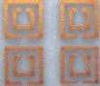
超材料是一种人为构造的物质
自然物质原子结构
超材料微结构
金属键（导体）
共价键（介质）
人工构造微小电感L
人工构造微小电容C
传导电流
位移电流
传导电流
位移电流
时变电磁场作用下，两者电磁响应相同

Slide 9
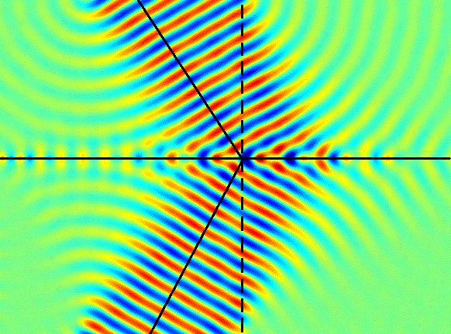
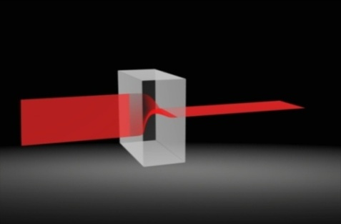
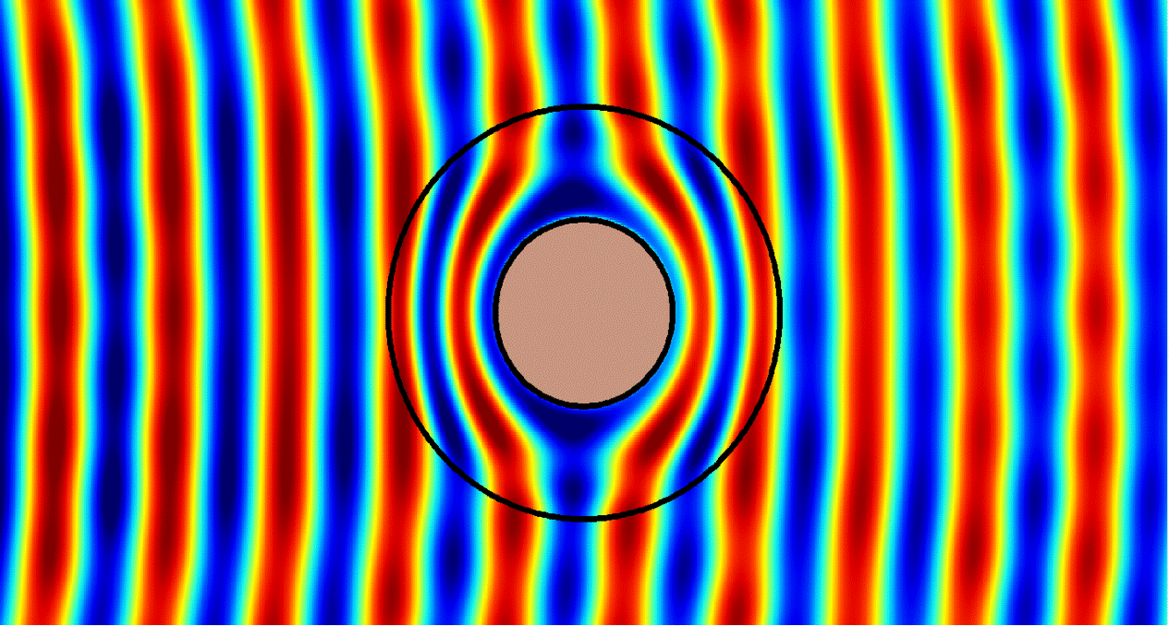
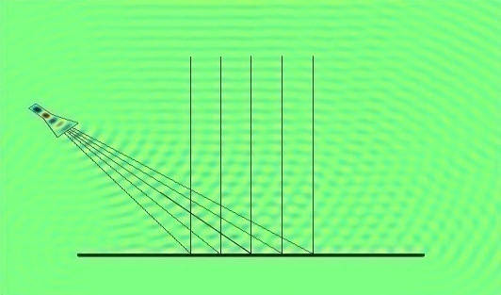
超材料的若干超常物理现象
负折射效应
极化转换
隐身衣
相位调控

Slide 10

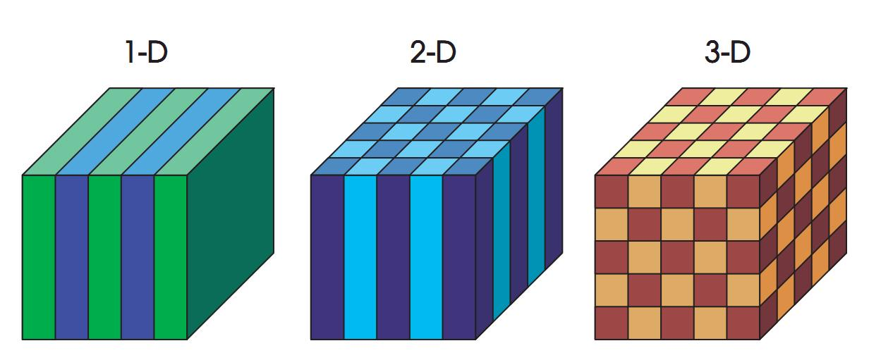

光子晶体与超材料
存在空间色散问题，仅在特定入射方向、特定频点有效
利用晶格（λ/4∼ λ/2 ）获得特殊效应
非材料级响应
超材料的空间色散模型

Slide 11



FSS与超材料
FSS只关注晶格本身带来的效应，超材料力求降低晶格效应贡献，转而强化超晶格微结构效应
FSS用结构语言描述，超材料是用材料语言描述
FSS仅对某一电磁响应适用（如透波/截止），非材料级响应
均匀媒质本构色散关系式

Slide 12
超材料具有材料级响应特性
人造物质的电磁模型描述，满足电磁学各个方面的一致性
透射/反射
散射
辐射
不同类型电磁响应模型的统一
通过人工重构微结构，获得材料级响应
消除空间色散
减弱边缘效应（满足边界条件）
满足瑞利散射等自然物质的散射特性

Slide 13
为什么要使用超材料？
超材料实现超性能的电磁调制技术：
散射电磁调制
辐射电磁调制
透射/反射电磁调制
吸收电磁调制
实验室的底层科学研究：研究极端条件下超材料未知现象机理，通过人为重构微结构的“造物之术”，获取超性能的电磁调制技术

Slide 14
一、超材料科学的本质
二、光启重点实验室基础研究
三、超材料产业化进展
四、光启测试服务能力
目 录

Slide 15
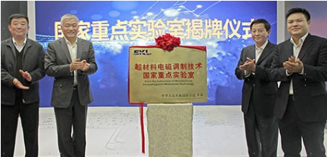
我国超材料技术领域首个国家重点实验室
超材料电磁调制技术国家重点实验室建立于2012年，依托深圳光启高等理工研究院
自成立以来，承担国家863计划、国家重点研发计划等各类科研项目30余项，引进和培养博士后100余名
光启牵头，联合清华大学周济院士、东南大学崔铁军院士等承担我国超材料领域首个863项目“超材料空间调制技术研究与产业化”

Slide 16
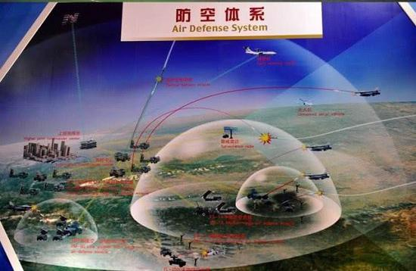
实验室近期基础研究
超材料散射特性研究
超材料吸波研究
超材料YS天线研究

Slide 17
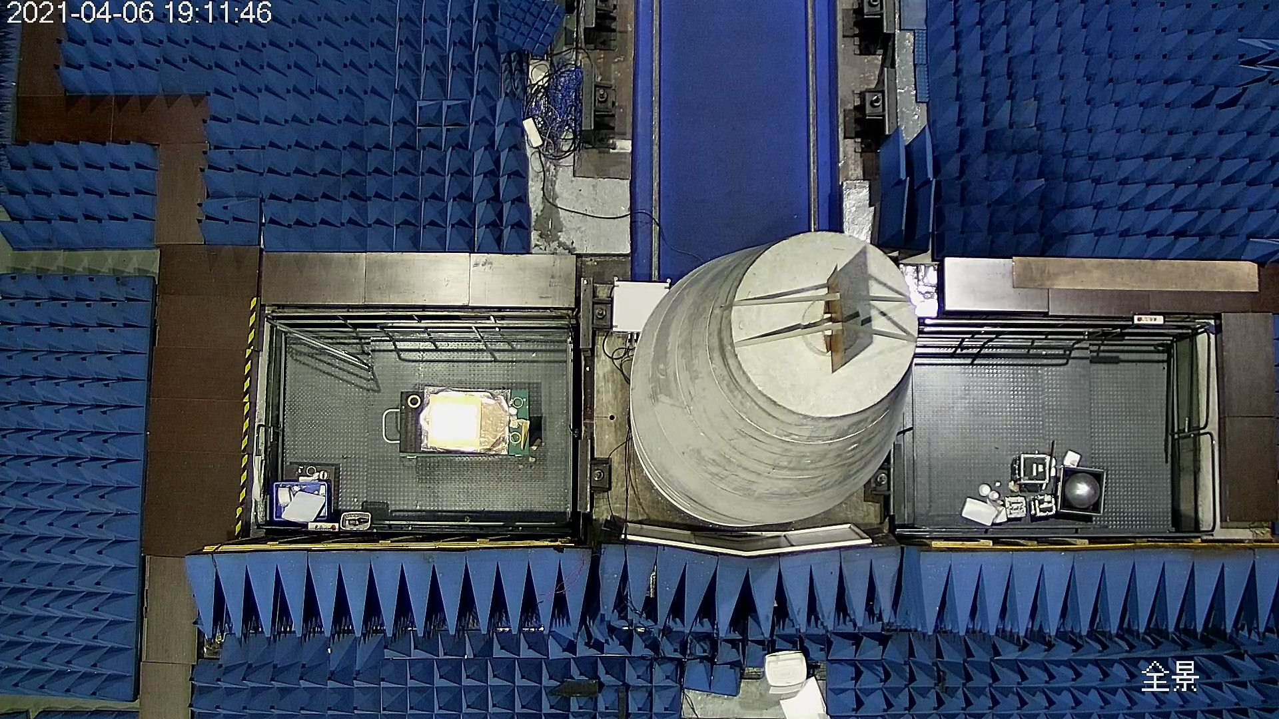
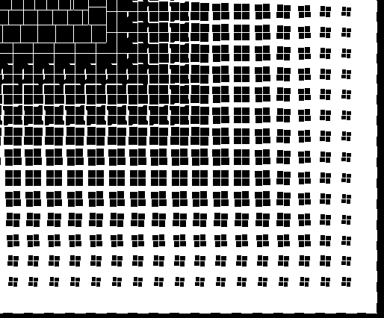
光启在屏蔽型超材料的电磁散射研究
电磁场景：与金属具备相同屏蔽效能的超材料的边缘散射抑制
屏蔽区
电磁过渡区
渐变超材料设计（示意）
屏蔽效能与金属相同，边缘散射得到很好抑制

Slide 18
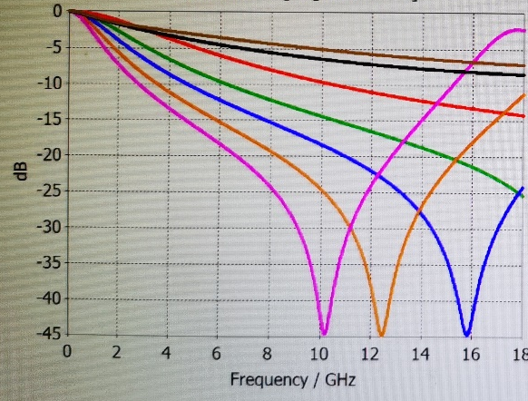
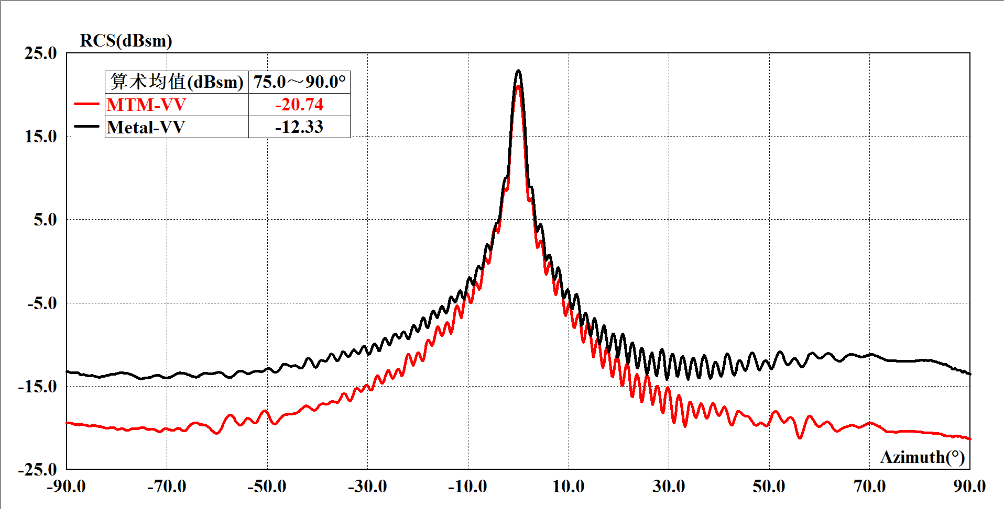
光启在屏蔽型超材料的电磁散射研究
相比金属平板，屏蔽型超材料边缘散射明显降低，掠入射情况下，RCSR>8dB

Slide 19
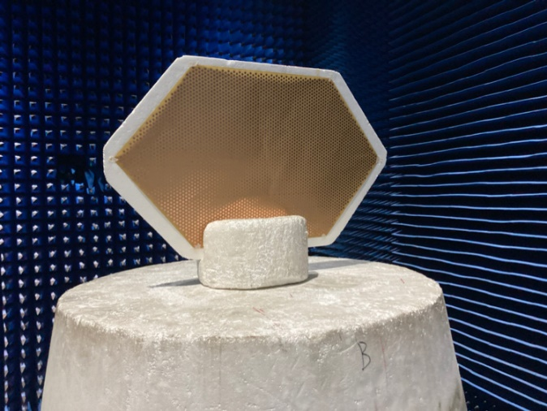
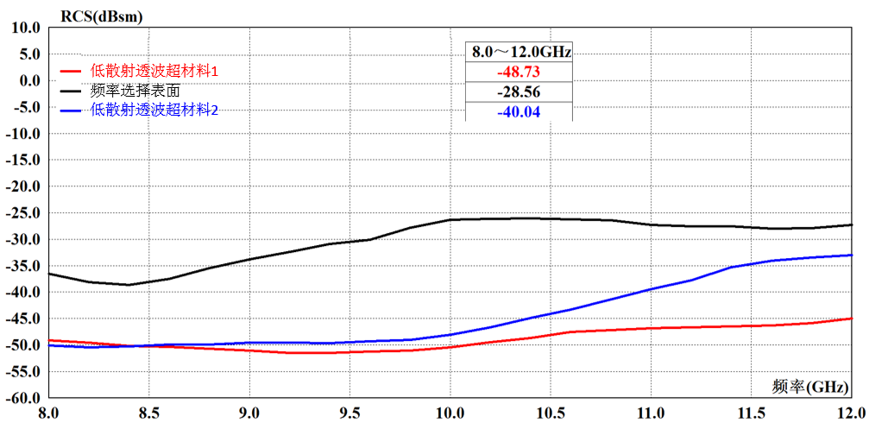
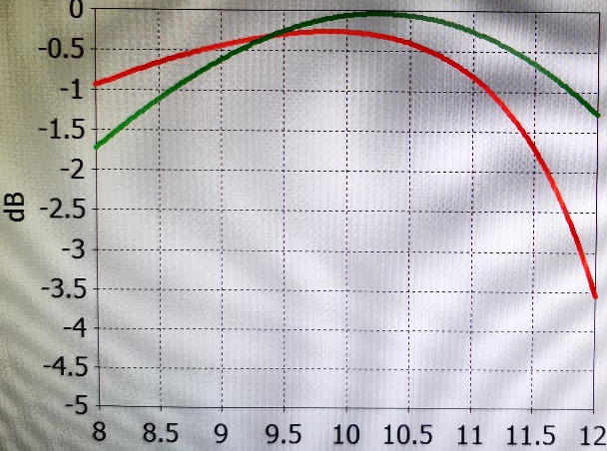
900*450mm六边形超材料板
光启在透波型超材料的电磁散射研究
电磁场景：超材料在透波频段的散射特性研究
透波性能相同的材料，散射特性大相迳庭
相比FSS，斜入射下X波段RCS均值降低20dB（统计角域75～90度）
红线：透波超材料
绿线：频率选择表面
频率（GHz）

Slide 20
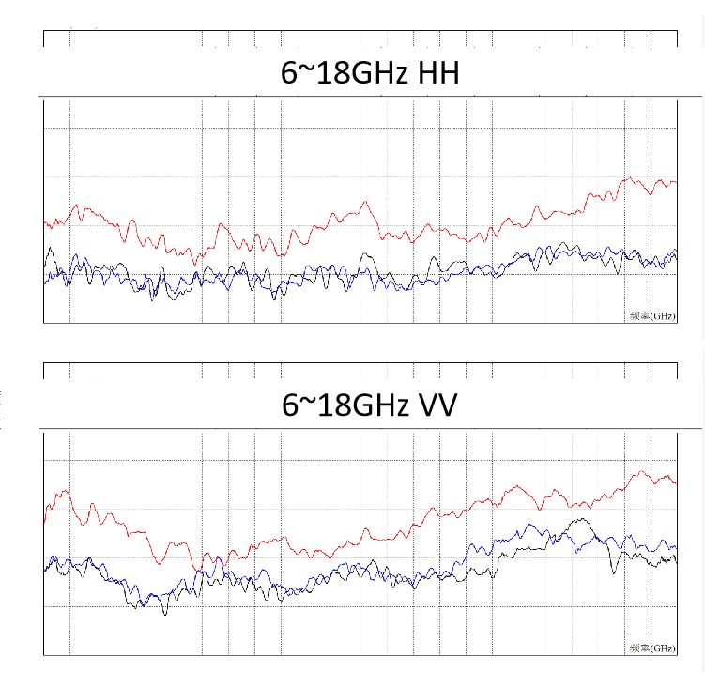
光启在透波型超材料的电磁散射研究
某透波结构局部件方位±XX°RCS均值
RCS X-HH (dB)
二代MTM | HH(鸟类量级)
三代MTM1 | HH-4.3
三代MTM2 | HH-4.3
RCS X-VV (dB)
二代MTM | VV(鸟类量级)
三代MTM1 | VV-3.6
三代MTM2 | VV-3.0

Slide 21
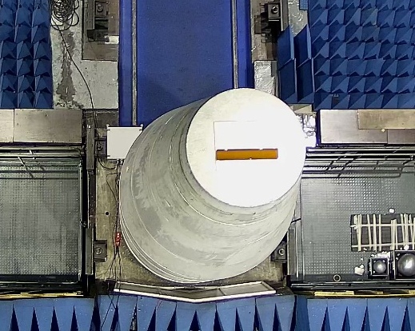
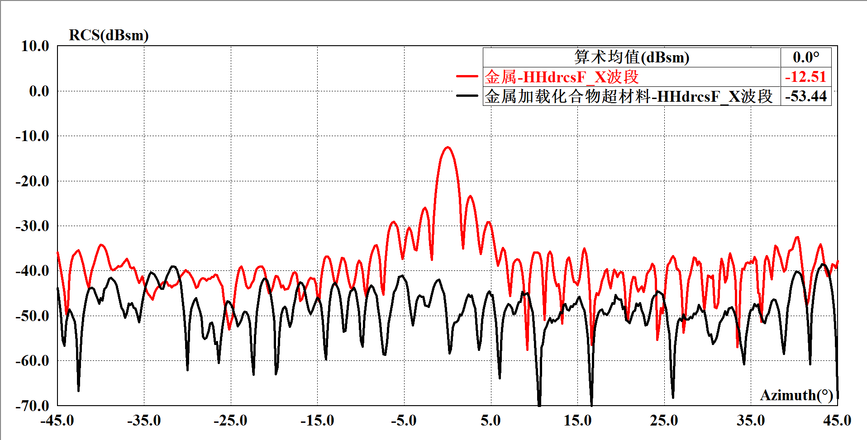
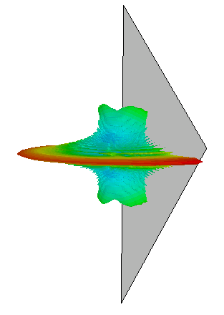
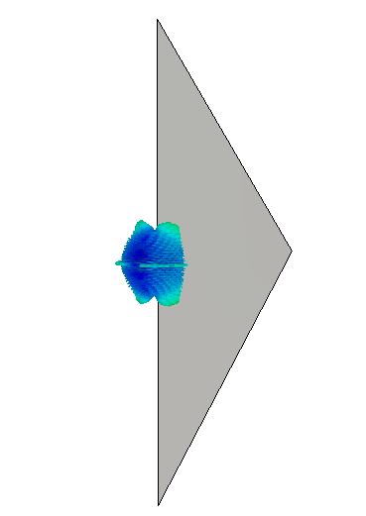
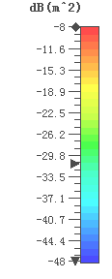
500mm宽金属棱边测试
光启在棱边散射的全向抑制技术研究
电磁场景：金属棱边一次散射抑制
E
k

Slide 22
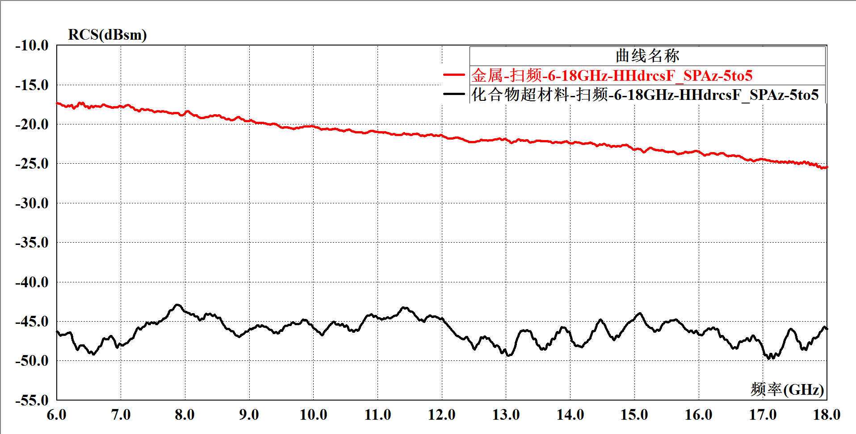
光启在棱边散射的全向抑制技术研究
6～18GHz频段内，
方位角±5°，RCS均值缩减：
C：26dB，X：25dB，Ku：24dB

Slide 23
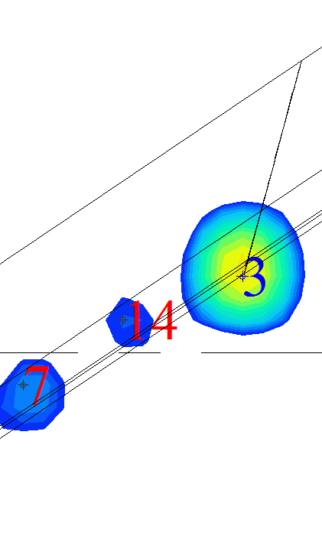
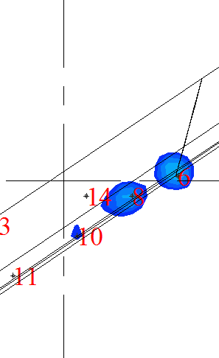
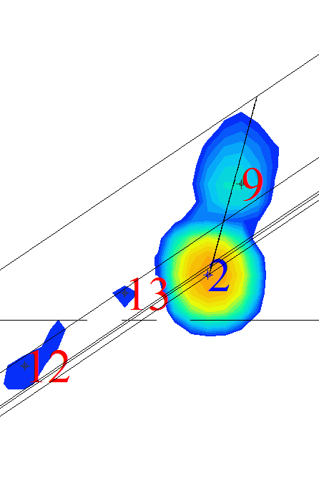
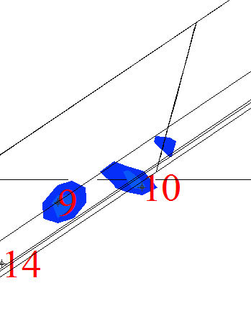
光启在棱边散射的全向抑制技术研究
金属化边界
HH极化散射亮点缩减
加载前：HH(昆虫量级）
加载后：HH-13.0dB
6～18GHz频段内，
方位角±5°，RCS均值缩减：
C：26dB，X：25dB，Ku：24dB
VV极化散射亮点缩减
加载前：VV(昆虫量级）
加载后：VV-22.3dB

Slide 24
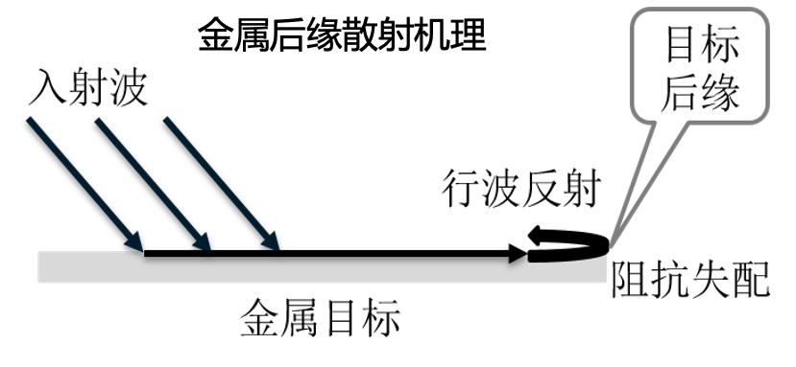
光启在表面波散射的全向抑制技术研究
电磁场景：电磁波掠入射到光滑表面上，激励出表面波电流，电流沿表面传播过程中，在不连续金属端面上产生的二次散射回波

Slide 25

光启在表面波散射的全向抑制技术研究

Slide 26


超材料超级吸波体研究
电磁场景：来波沿吸波蜂窝L/W向入射情况下，吸收效能最大化
电磁波方向
蜂窝T向

Slide 27

YS天线技术研究
电磁场景：极低散射天线辐射体

Slide 28




海量超材料制造
2012~2023年光启超材料技术研制过程中，共制造并精密检测了
33.05亿个微结构

Slide 29

海量RCS测试
2012~2023年光启超材料技术研制RCS测试累计2193万条曲线，总耗时28060小时，超过了F22研制过程中所有详细部件RCS测试耗时10000小时的记录。

Slide 30


海量材料电磁参数测试
2012~2023年光启超材料技术的产品研制生产过程中的材料电磁性能测试累计完成12.8万件，实现了从底层材料到超材料成品、电磁性能到力学强度等综合性能测试的全覆盖

Slide 31
一、超材料科学的本质
二、光启重点实验室基础研究
三、超材料产业化进展
四、光启测试服务能力
目 录

Slide 32














世界范围超材料产业化公司及授权专利分布

Slide 33




批产应用超材料产品列举
电磁超材料
光学超材料
光启
Northrop Grumman
珠海光驭
Kymeta
Raytheon

Slide 34

超材料重点应用在我国航空航天等高端装备，投入持续提升
国内尖端装备在我国国防经费占比持续提升，十四五期间复合增速超过22%（浙商国防军工2022年中期策略）

Slide 35
超材料在航空航天领域应用范围逐年扩大
个
2021-2022年
第三代超材料规模应用
2023年
第四代超材料规模应用
2019-2020年
第二代超材料
规模应用
2017-2018年
第一代超材料
规模应用
2010-2017年
第一代超材料
研发及试制

Slide 36
超材料产品收入过去十年逐年增长
销售收入（万元）
87313
2023年
第四代超材料规模应用
2021-2022年
第三代超材料规模应用
2019-2020年
第二代超材料
规模应用
61211
2017-2018年
第一代超材料
规模应用
2010-2017年
第一代超材料
研发及试制
40805
21927
7957
8485
13414
7882
470
968

Slide 37


超材料产业国家标准体系日益完善
我国超材料领域唯一国家标准化专业技术委员会
电磁超材料技术及制品标准化技术委员会（SAC/TC 545），标委会发起单位和秘书处为深圳光启高等理工研究院。2013年11月，徐冠华院士、国标委田世宏主任等出席成立大会
徐冠华院士、杨伟院士、周济院士、孙聪院士等任首届、第二届委员
目前超材料国家标准体系中有国标3项、外文版1项、立项申报3项、GJB报批3项、在研1项

Slide 38
超材料产业化进展
超材料产品门槛高，世界范围内进入批产交付企业少
超材料产品在航空航天等高端装备领域迎来突破，应用范围越来越广
超材料为朝阳产业，处于初始发展阶段

Slide 39
一、超材料科学的本质
二、光启重点实验室基础研究
三、超材料产业化进展
四、光启测试服务能力
目 录

Slide 40

光启为超材料行业提供电磁、力学和无损检测服务

Slide 41


电磁测量检测类型—电磁参数特性测试
电磁参数测试系统
测试频率：0.1~40GHz
测试方法：传输线（波导、同轴线）法， 谐振腔法，探针法，自由空间法；
样件适用范围：液体、粉末、固态材料等
材料反射率测试系统
频率范围：1-40GHz
测试角度范围：0°~60°
兼容超材料微结构S参数测试功能

Slide 42


电磁测量检测类型—天线、天线罩电性能测试
亚洲最大
低频远场天线测试系统
频率范围：0.1～18GHz
静区尺寸：4m
测试功能：天线远场辐射方向图测试、天线增益测试、天线极化特性测试等。
多探头球面近场测试系统
频率范围：0.2~18GHz
待测目标尺寸：≤8m
测试功能：全类型天线、有源相控阵波束扫描天线、单脉冲和差波束天线及天线罩测试等。

Slide 43



电磁测量检测类型—电磁散射特性测试
超高精度
超高效率
目标散射特性测试紧缩场
频率范围：0.3~40GHz；
静区尺寸： 7.0m；
测试精度：-50dBsm ±1dBsm。
测试功能：能满足转角扫频RCS测试、目标高分辨成像测试、材料反射率测试等
RCS
二维成像图

Slide 44

电磁测量检测联系方式
深度创新-电磁检测服务
联系电话：0755-86329078
联系人：杨先生-18948714678
邮箱：MTM-test@kuang-chi.com
地址：深圳市南山区高新中一道9号软件大厦

Slide 45

岗位招聘
欢迎青年才俊加入光启
为我国超材料产业做出贡献

Slide 46

光启使命
光启人精神
能吃苦、能打仗、能坚持

